Slide 1
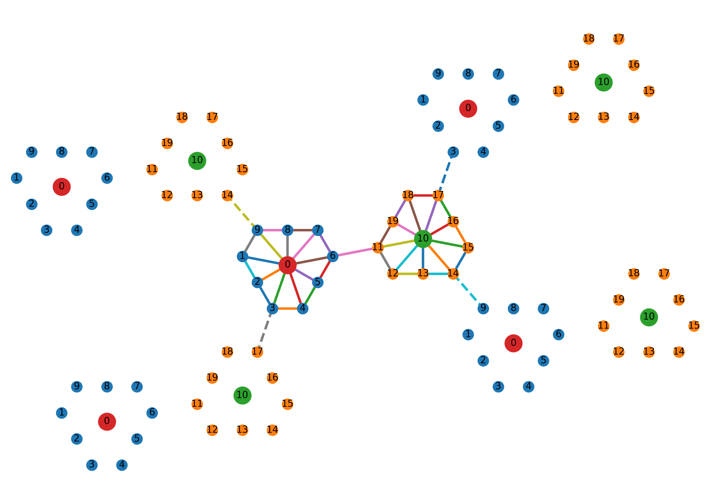
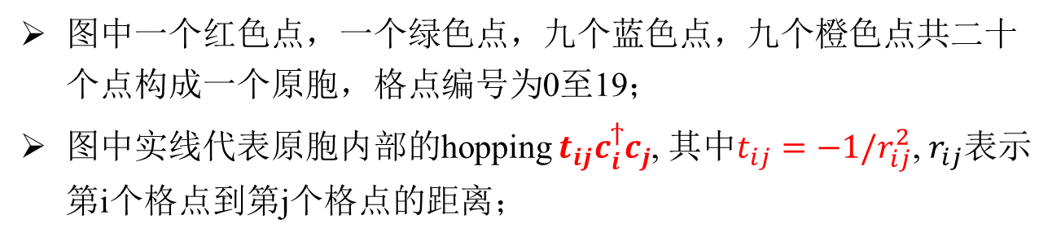
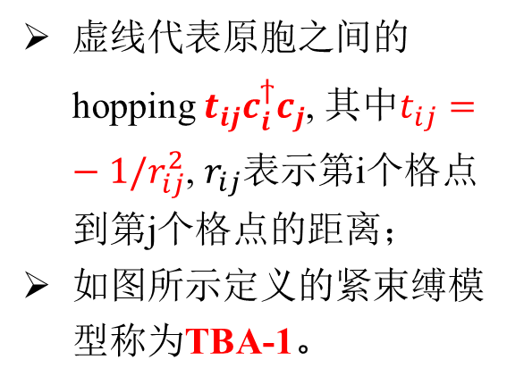
图中一个红色点，一个绿色点，九个蓝色点，九个橙色点共二十个点构成一个原胞，格点编号为0至19；
图中实线代表原胞内部的hopping $t_{ij}c_{i}^{ϯ}c_{j}$, 其中$t_{ij}=−1/r_{ij}^{2}$, $r_{ij}$表示第i个格点到第j个格点的距离；
虚线代表原胞之间的hopping $t_{ij}c_{i}^{ϯ}c_{j}$, 其中$t_{ij}=−1/r_{ij}^{2}$, $r_{ij}$表示第i个格点到第j个格点的距离；
如图所示定义的紧束缚模型称为TBA-1。

Slide 2
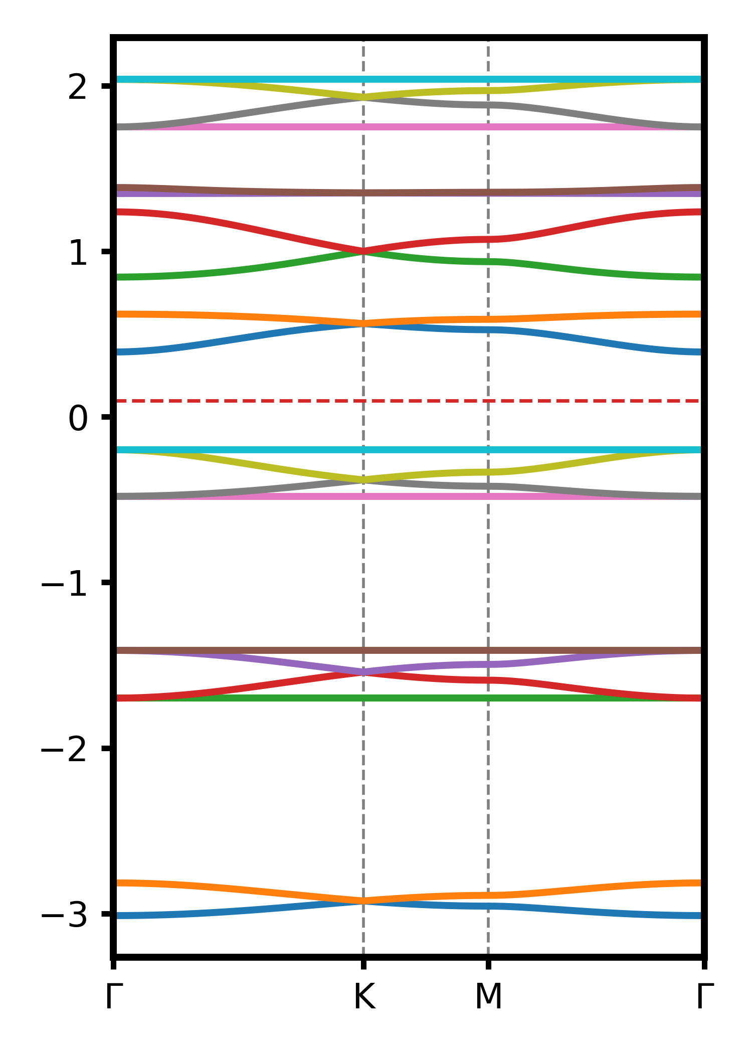
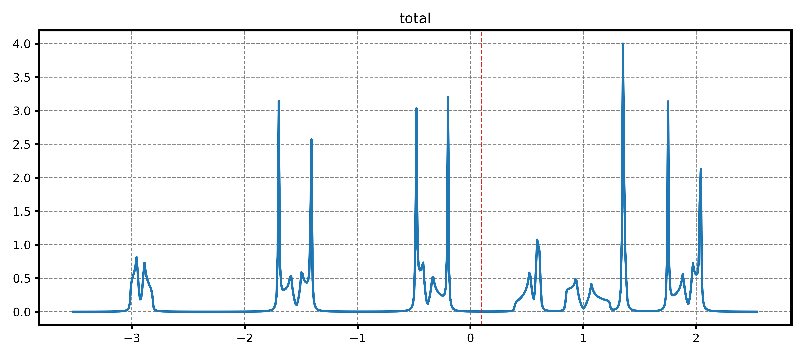
TBA-1的能带以及总的态密度，图中红色虚线对应着化学势的位置。从图中可以看出系统是一个能带绝缘体。

Slide 3
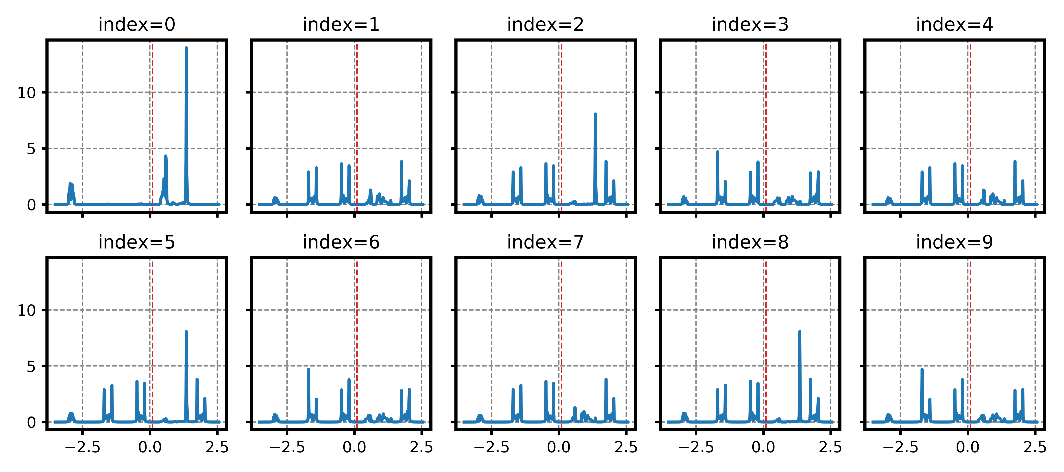
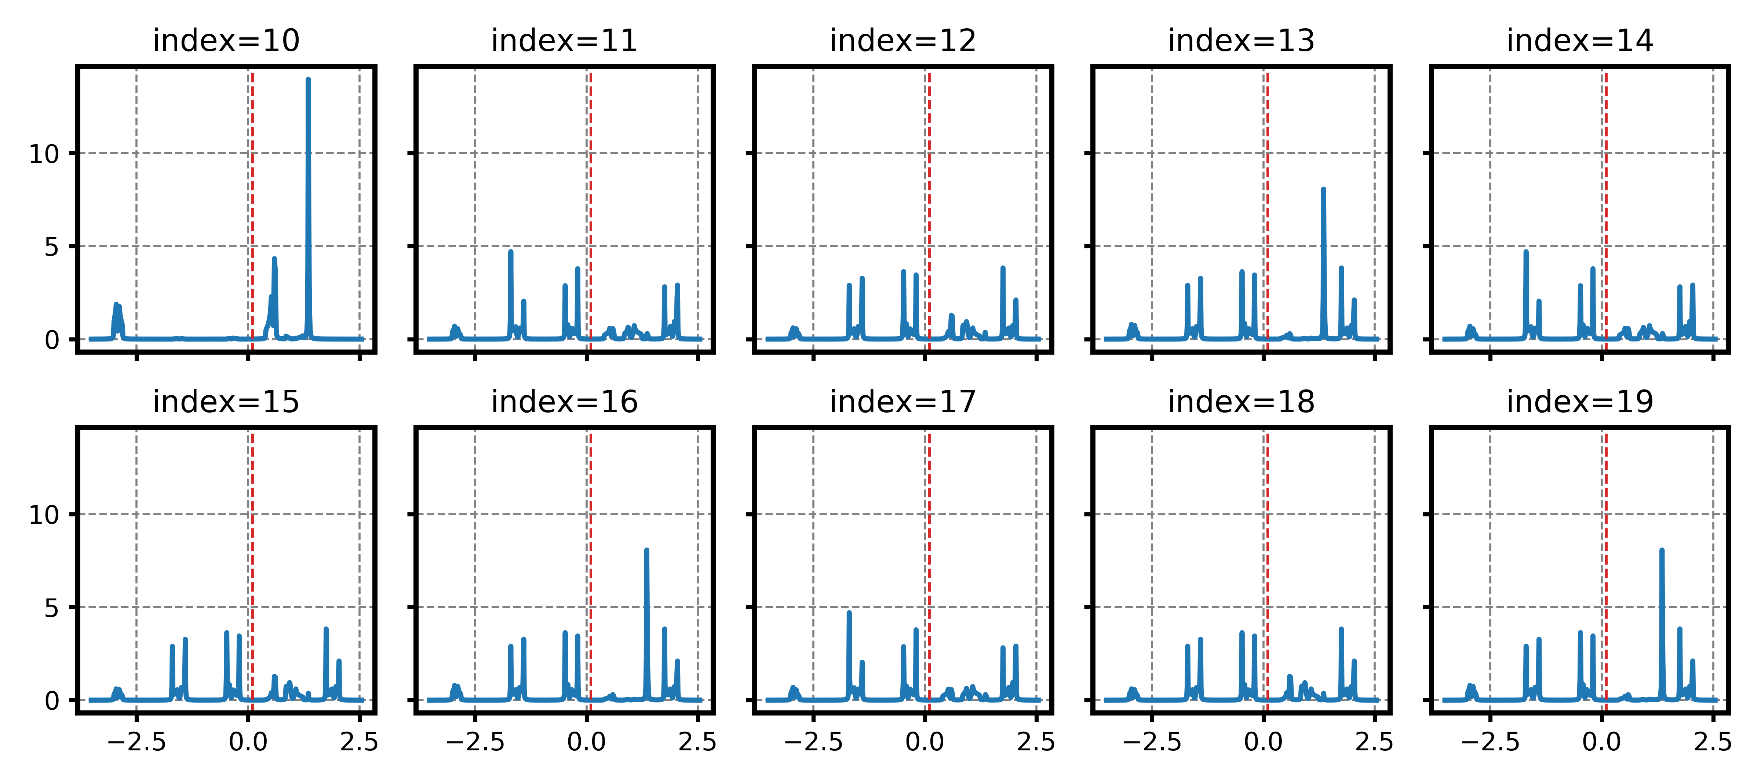
TBA-1各格点的局域态密度，sub-figure上的index与原胞内格点编号相对应，红色虚线对应化学势位置。

Slide 4
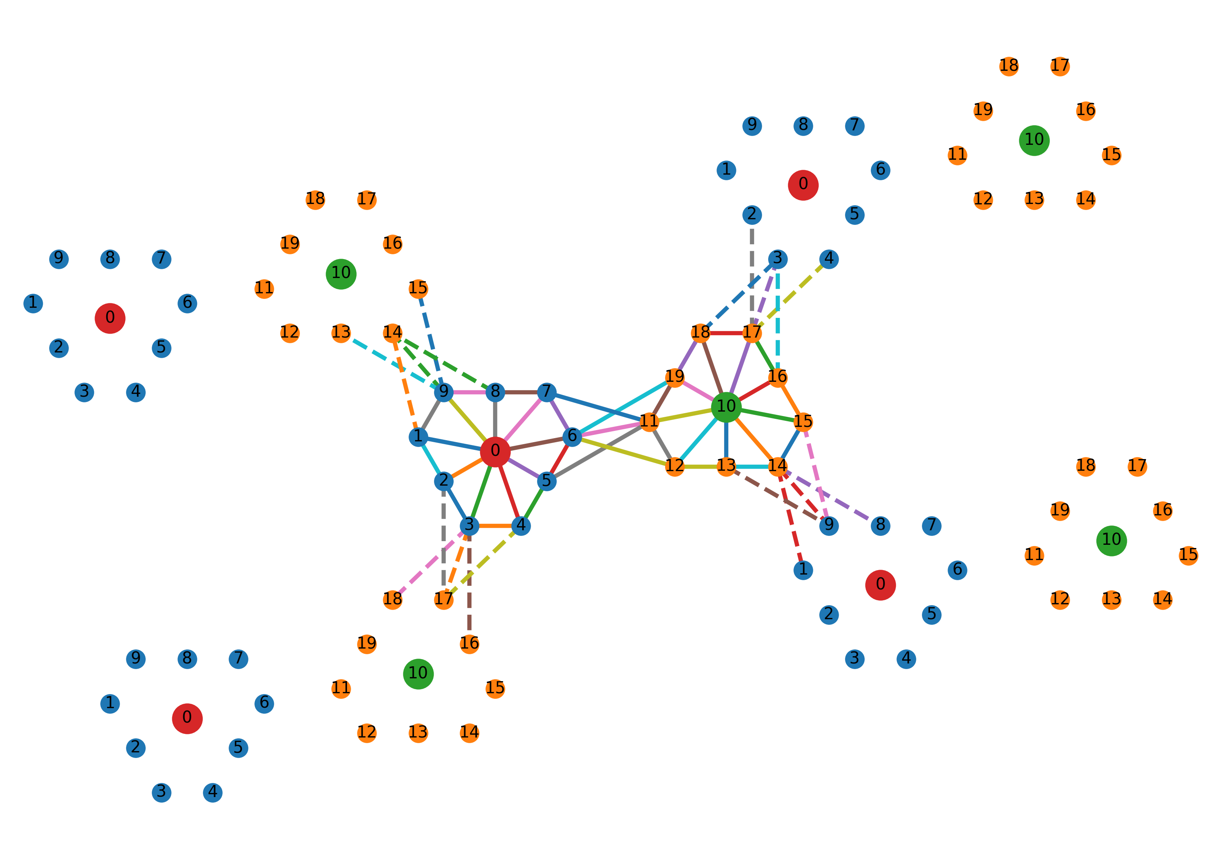
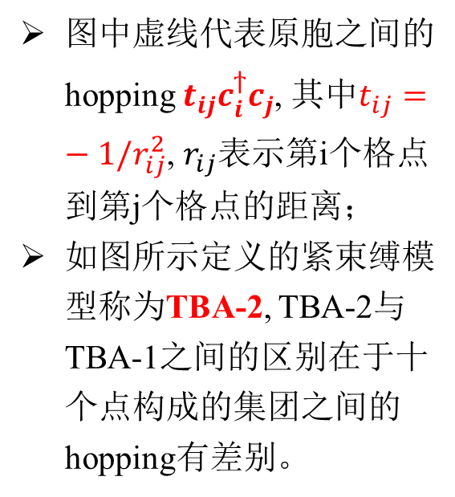
图中一个红色点，一个绿色点，九个蓝色点，九个橙色点共二十个点构成一个原胞，格点编号为0至19；
图中实线代表原胞内部的hopping $t_{ij}c_{i}^{ϯ}c_{j}$, 其中$t_{ij}=−1/r_{ij}^{2}$, $r_{ij}$表示第i个格点到第j个格点的距离；
图中虚线代表原胞之间的hopping $t_{ij}c_{i}^{ϯ}c_{j}$, 其中$t_{ij}=−1/r_{ij}^{2}$, $r_{ij}$表示第i个格点到第j个格点的距离；
如图所示定义的紧束缚模型称为TBA-2, TBA-2与TBA-1之间的区别在于十个点构成的集团之间的hopping有差别。

Slide 5
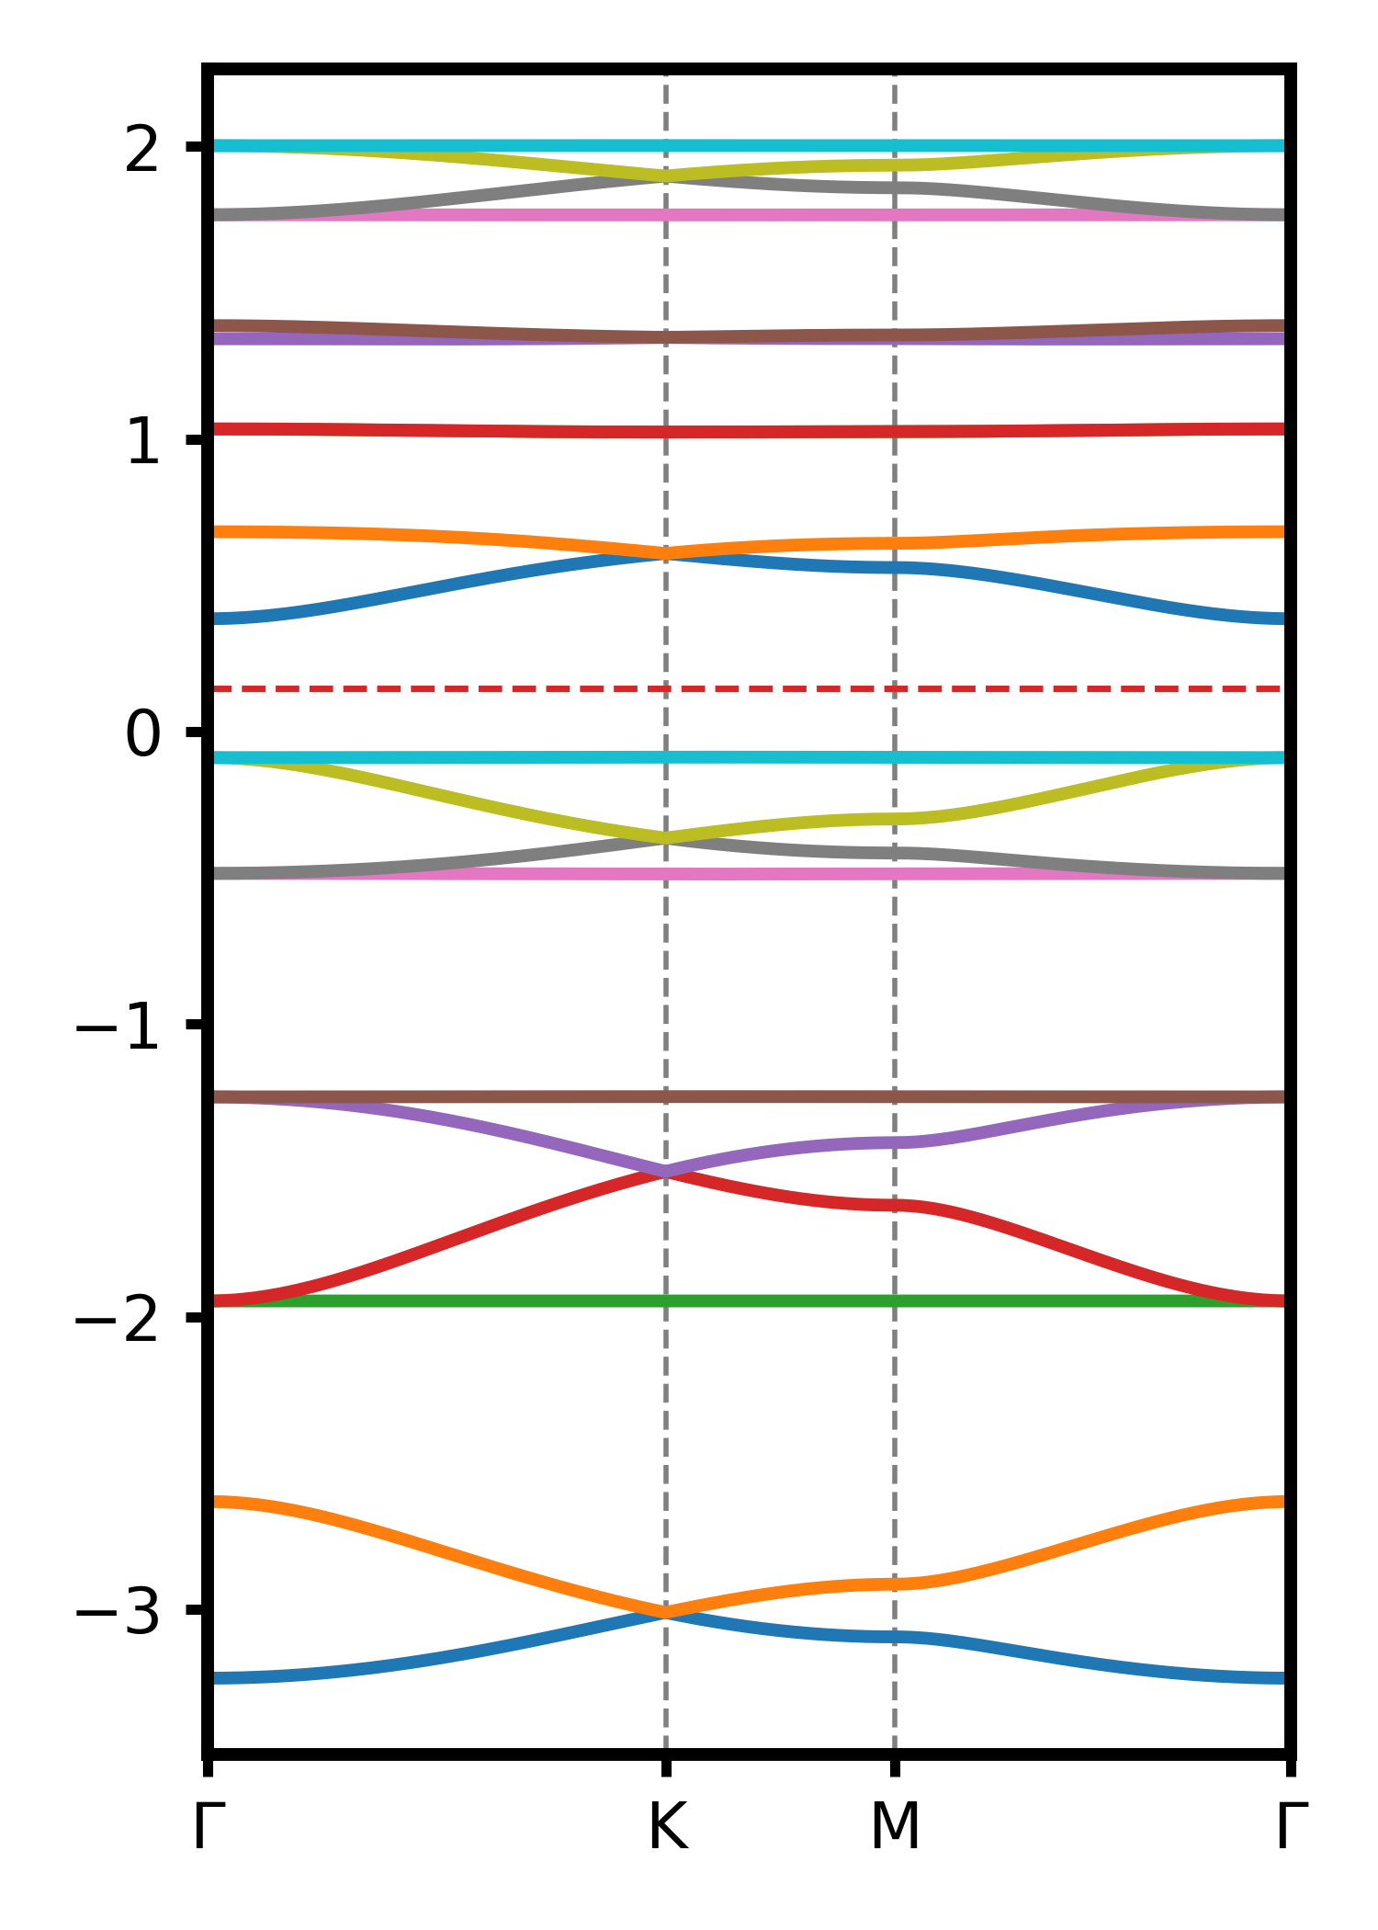
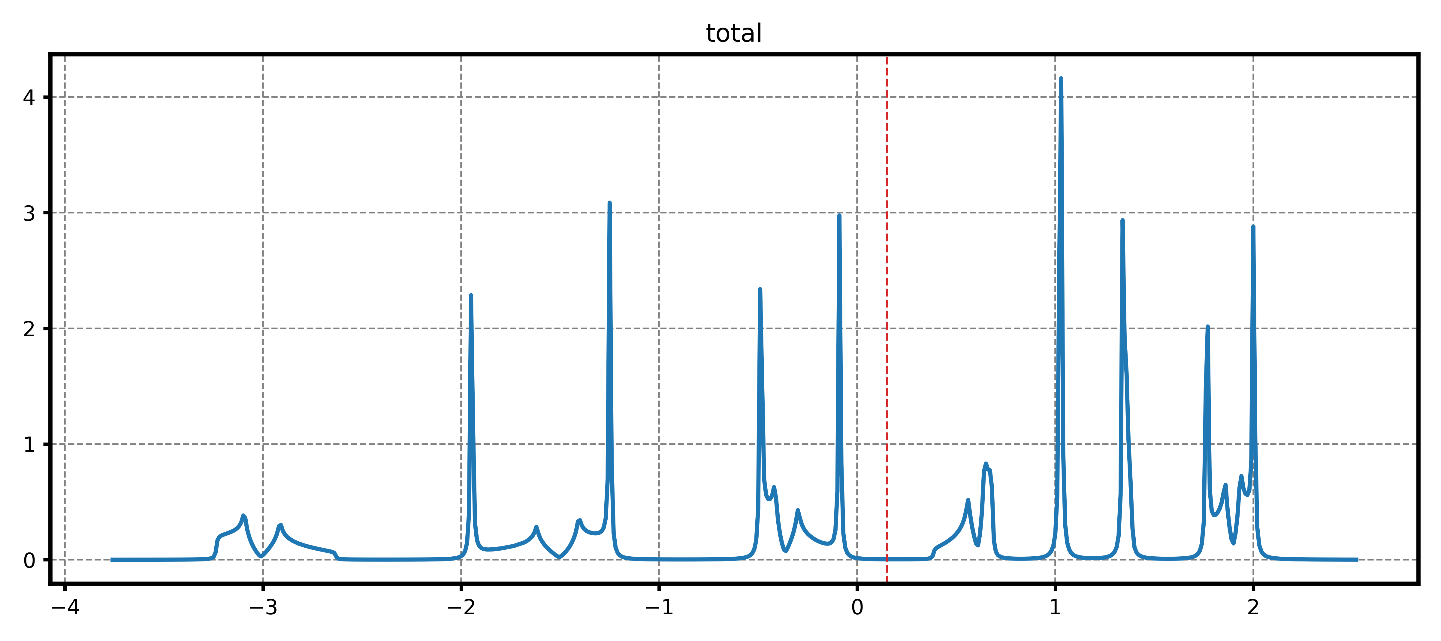
TBA-2的能带以及总的态密度，图中红色虚线对应着化学势的位置。从图中可以看出系统是一个能带绝缘体。

Slide 6
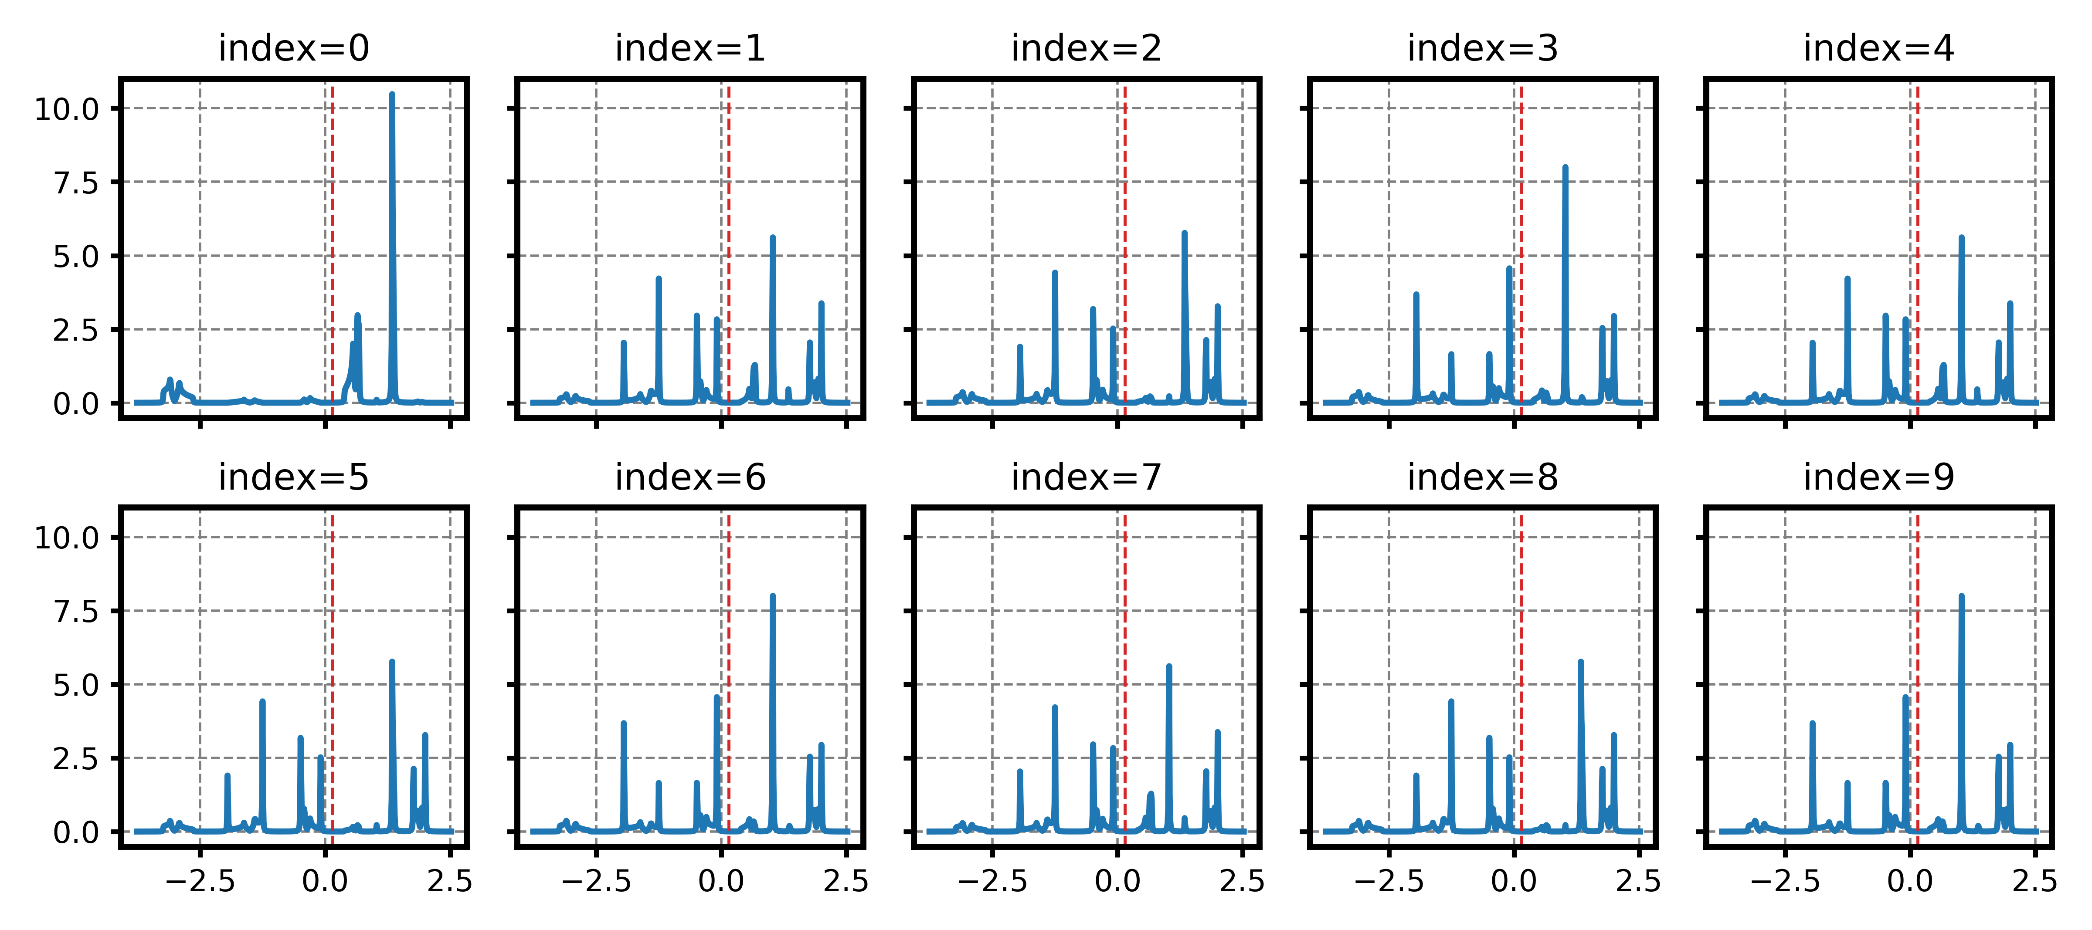
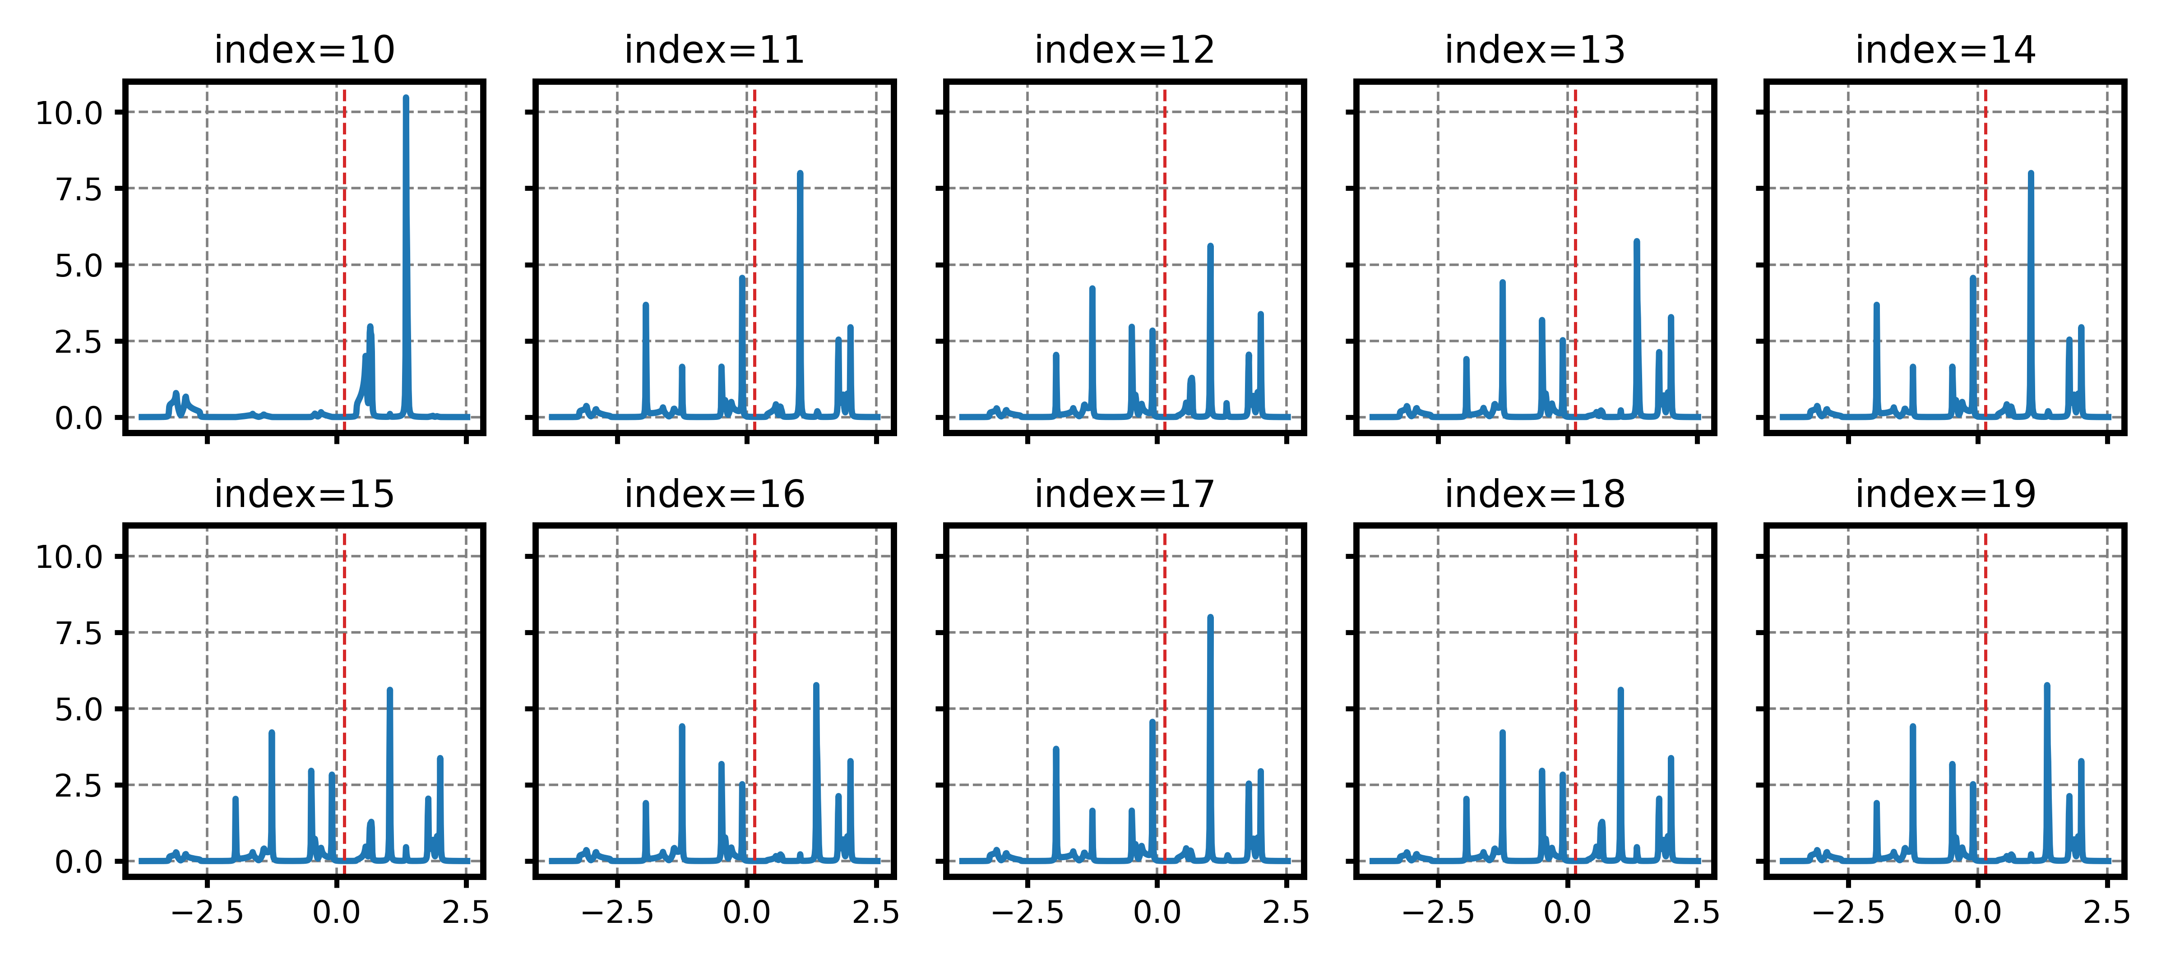
TBA-2各格点的局域态密度，sub-figure上的index与原胞内格点编号相对应，红色虚线对应化学势位置。

